Slide 1
Captcha

Slide 2
Captcha
01
naver Captcha
02
google recaptcha

Slide 3
Captcha란?
캡차는 사용자가 사람인지 기계인지 구분해주는 기술이다. 초기에는 스팸이나 봇을 막기 위해 사용됐지만, 최근엔 고문서 복원부터 이미지 인식 도구까지 쓰임새가 다양해졌다.

Slide 4
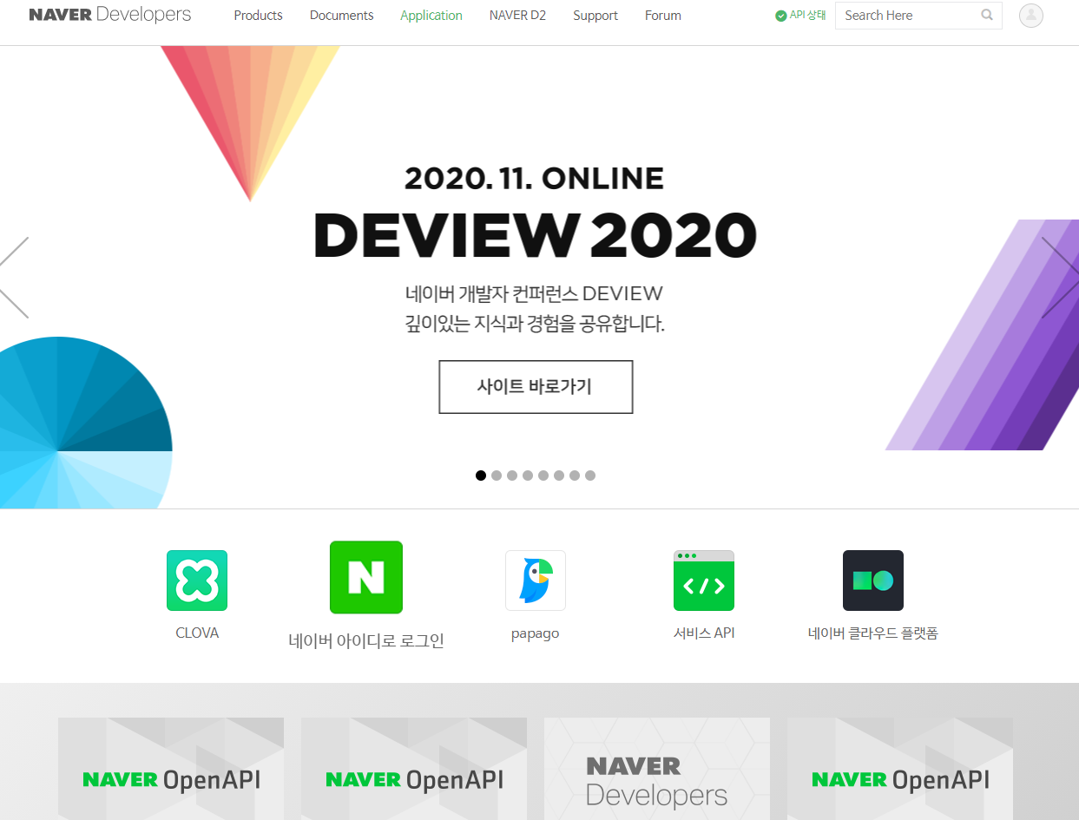
naver Captcha

Slide 5
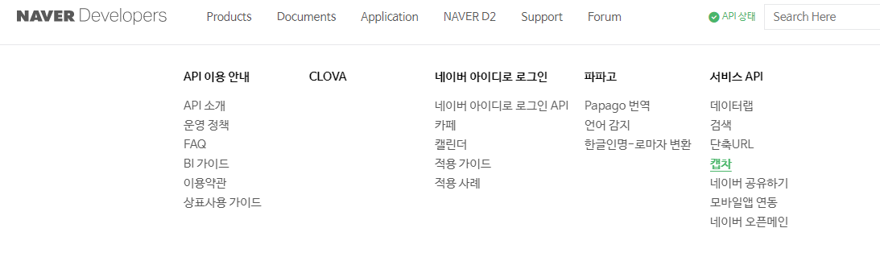
naver Captcha

Slide 6
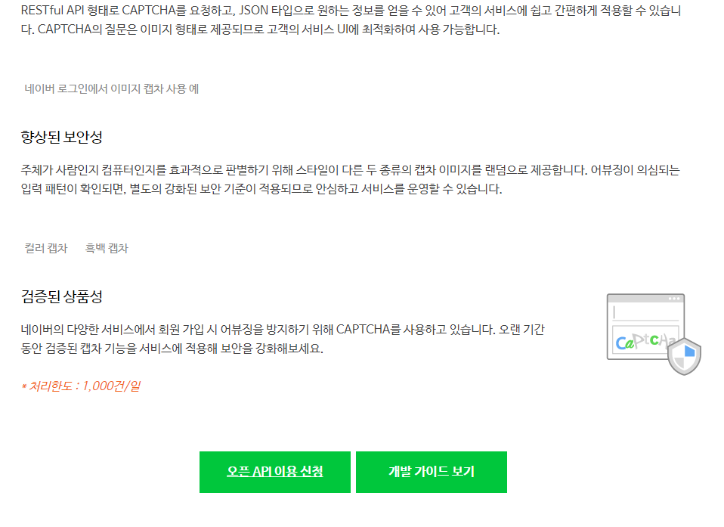
naver Captcha

Slide 7
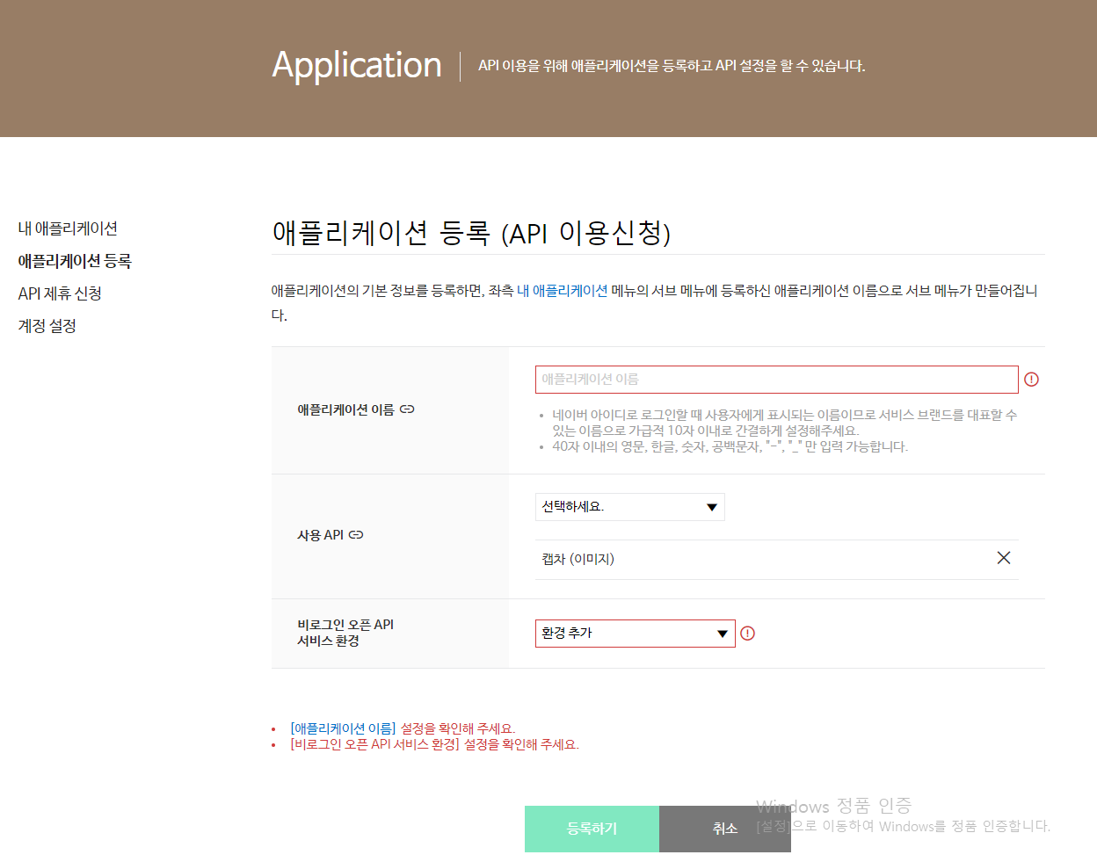
naver Captcha

Slide 8
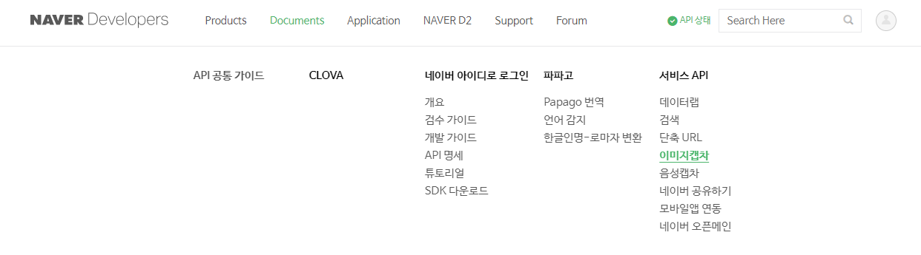
naver Captcha

Slide 9
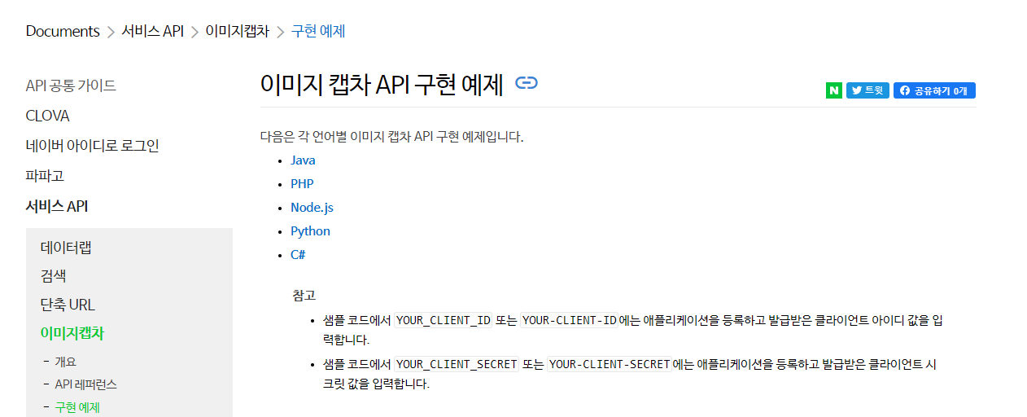
naver Captcha

Slide 10
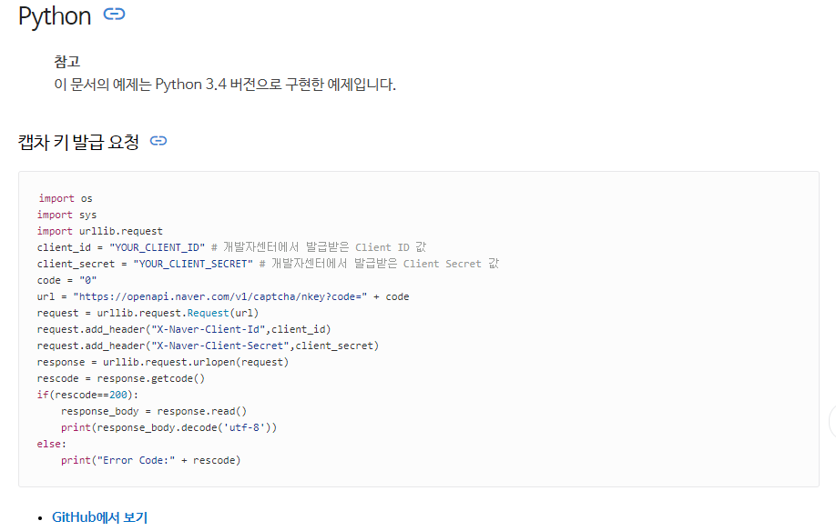
naver Captcha

Slide 11
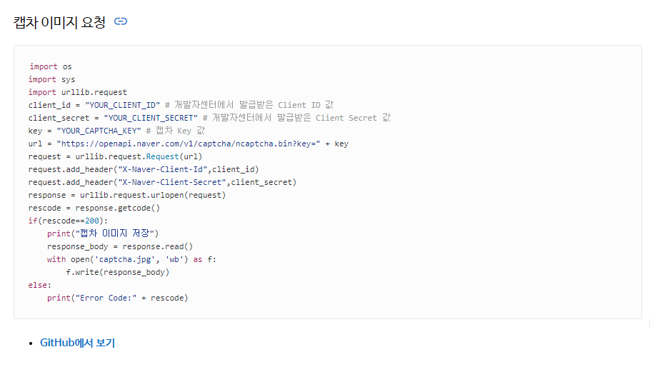
naver Captcha

Slide 12
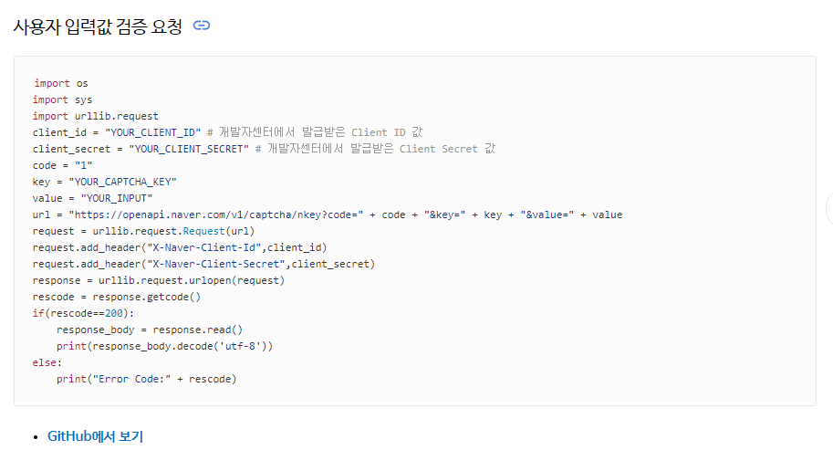
naver Captcha

Slide 13
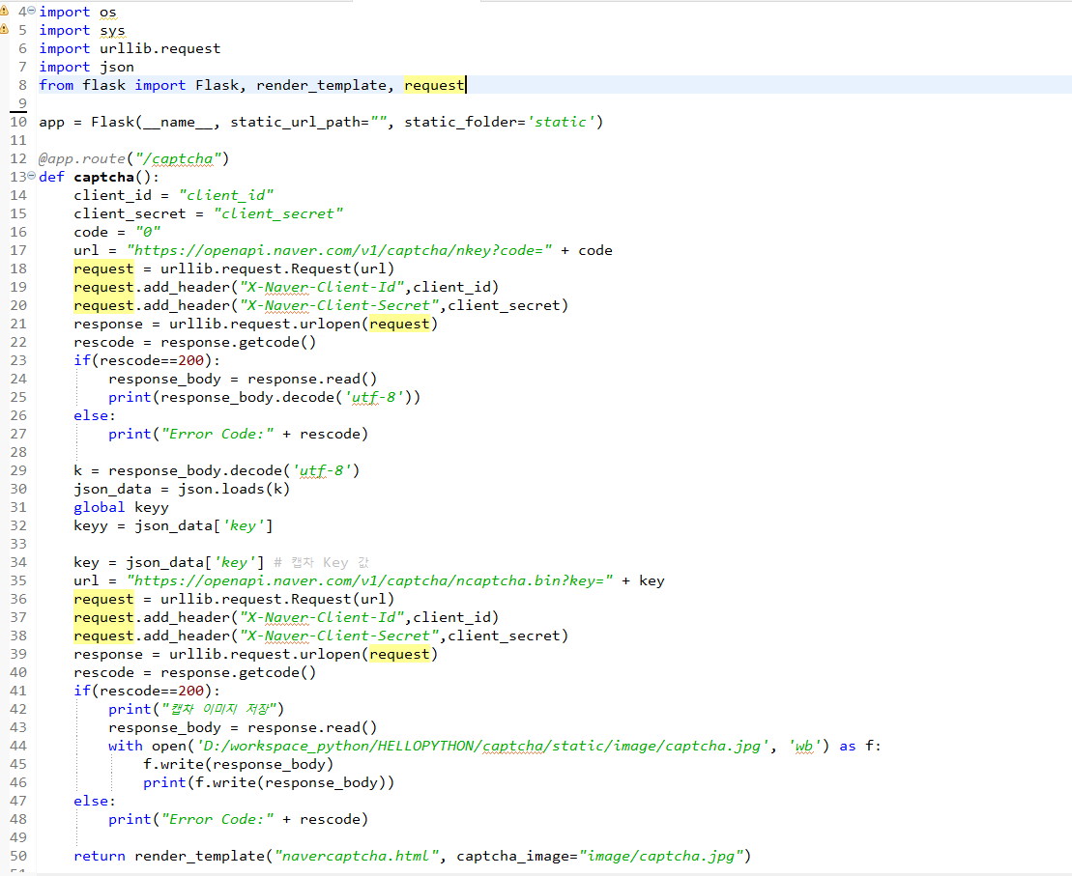
naver Captcha

Slide 14
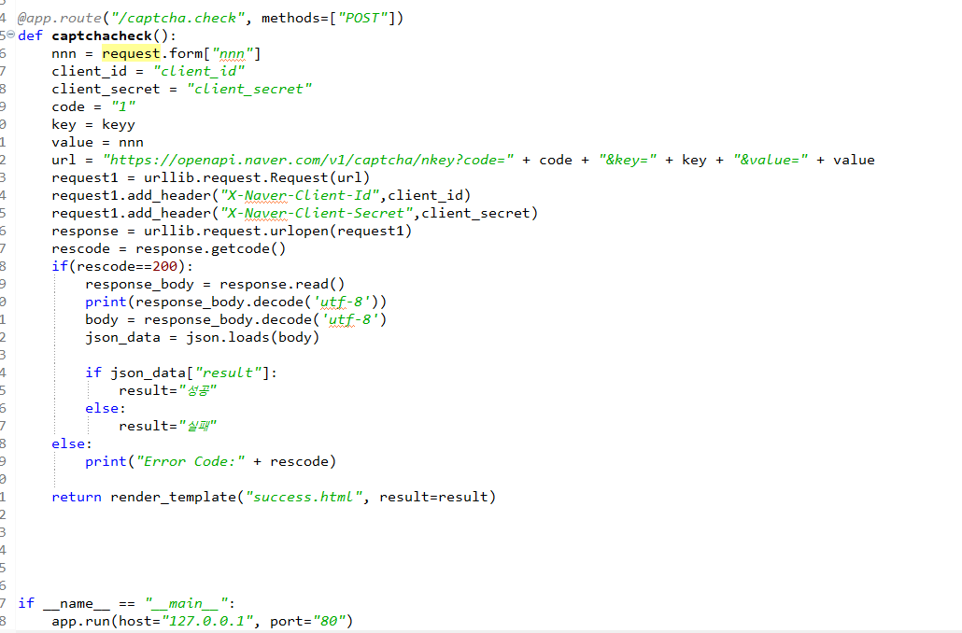
naver Captcha

Slide 15
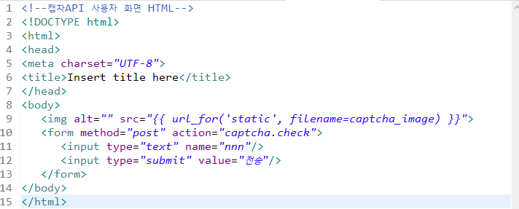
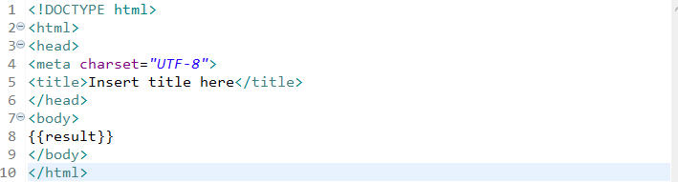
naver Captcha

Slide 16
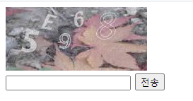
naver Captcha

Slide 17
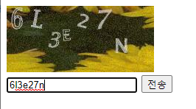

naver Captcha

Slide 18
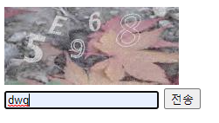

naver Captcha

Slide 19
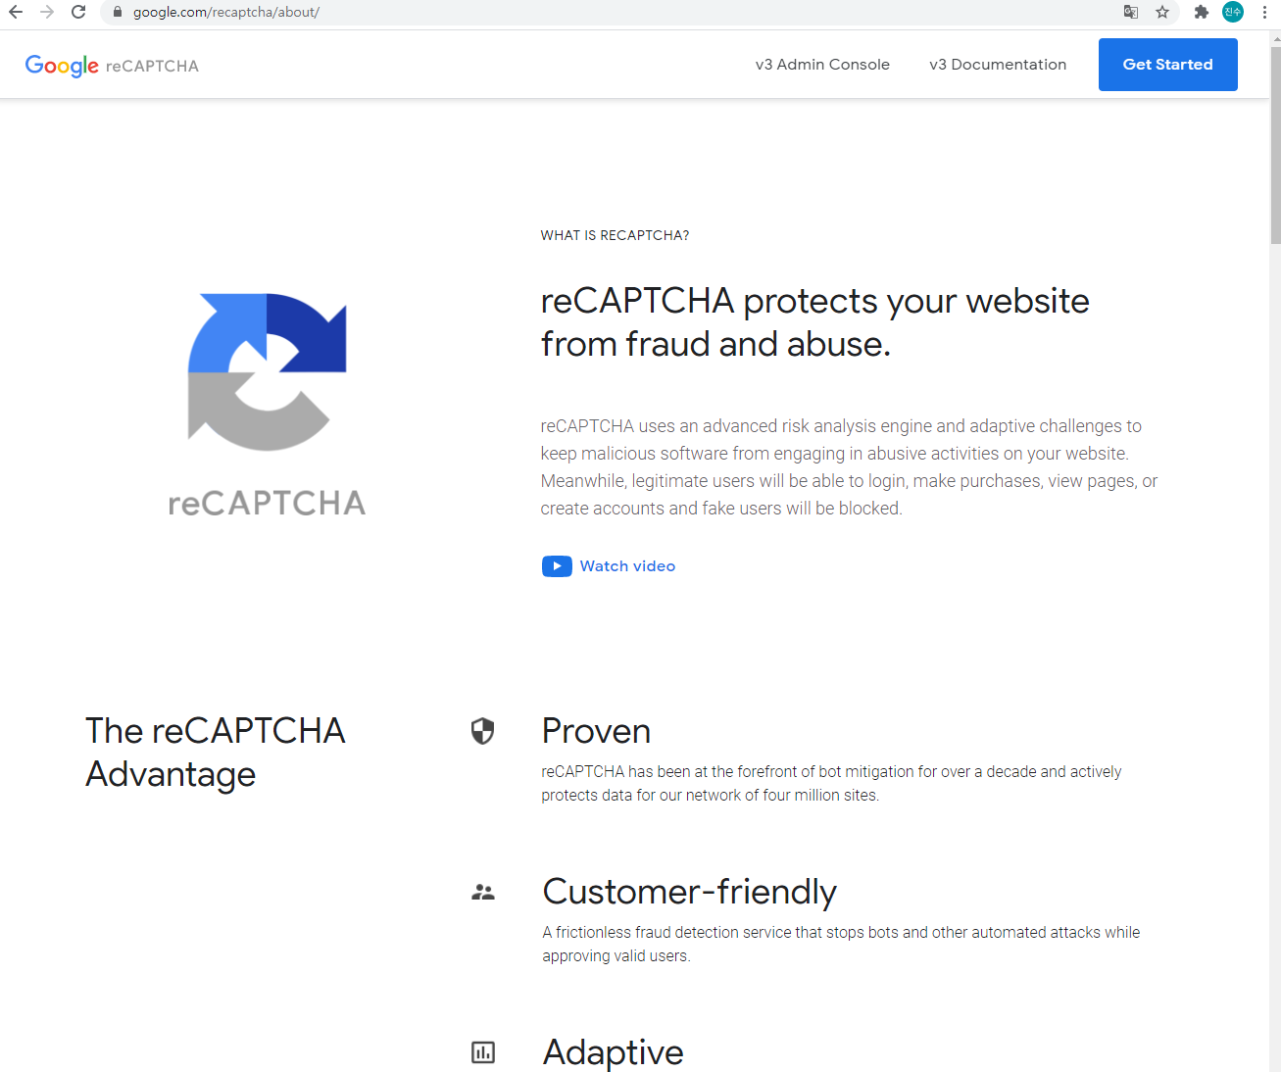
google recaptcha

Slide 20
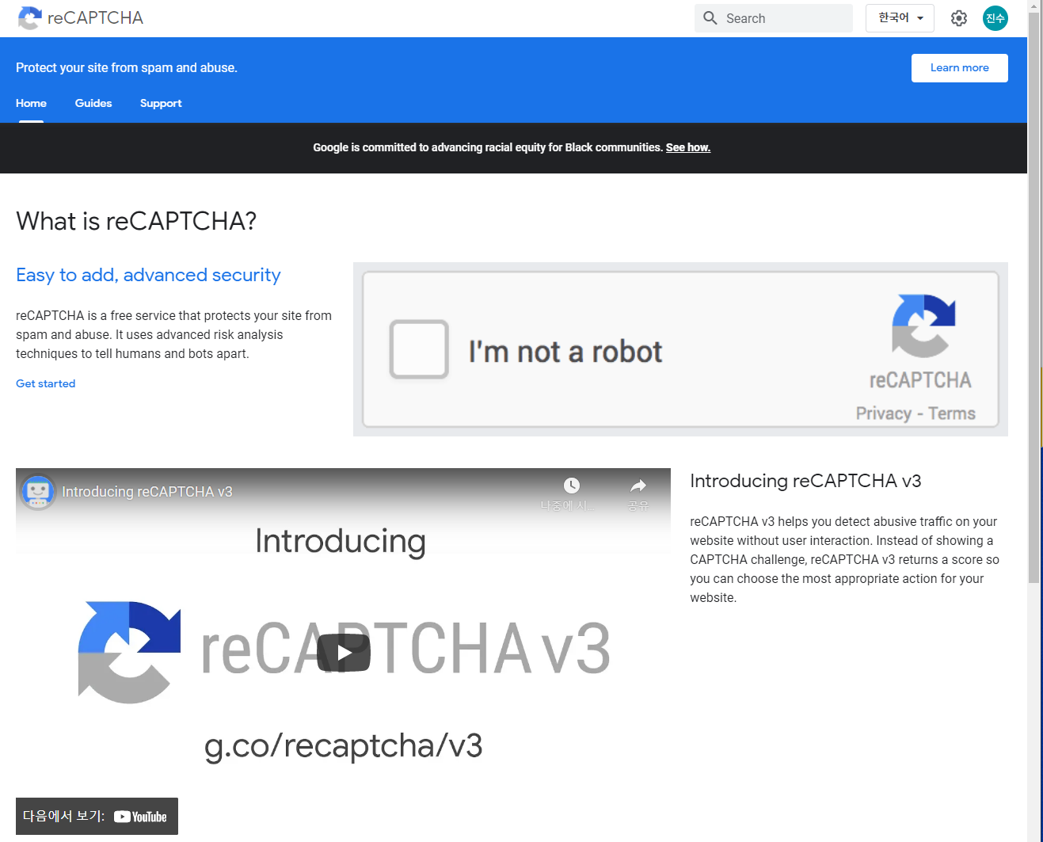
google recaptcha

Slide 21
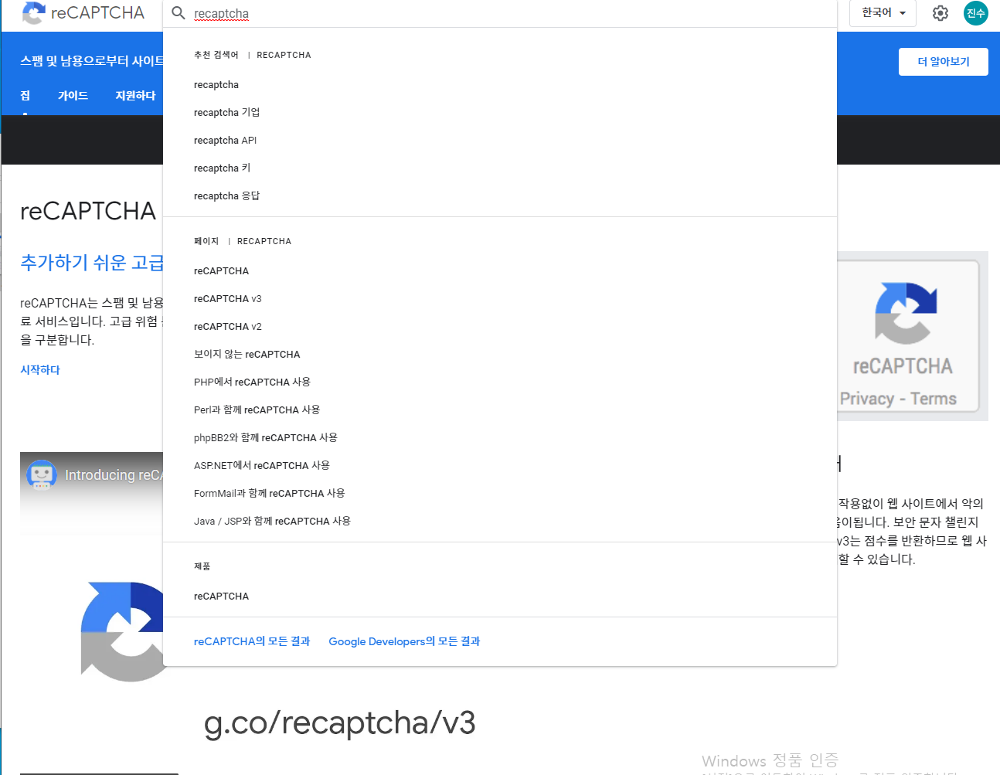
google recaptcha

Slide 22
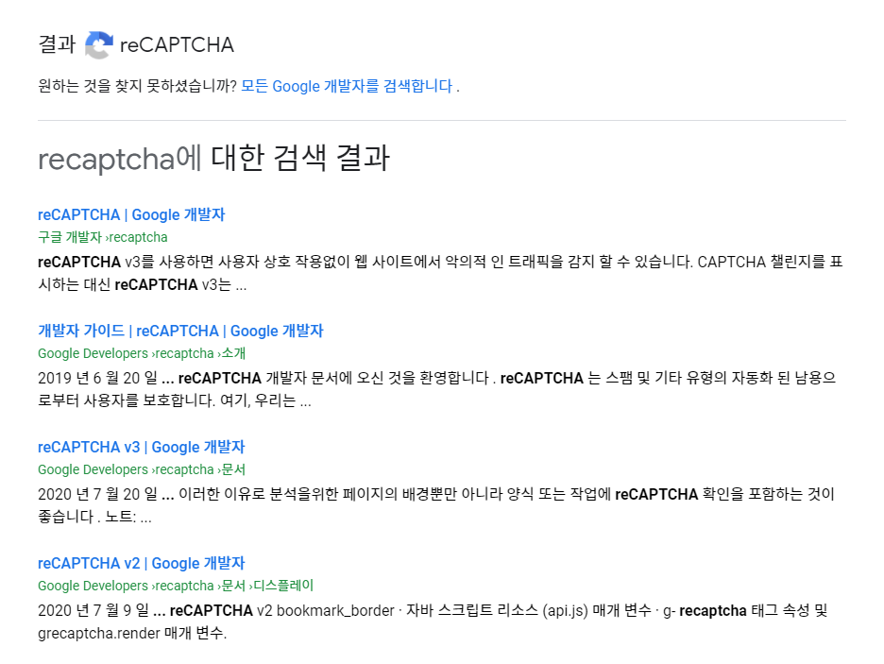
google recaptcha

Slide 23
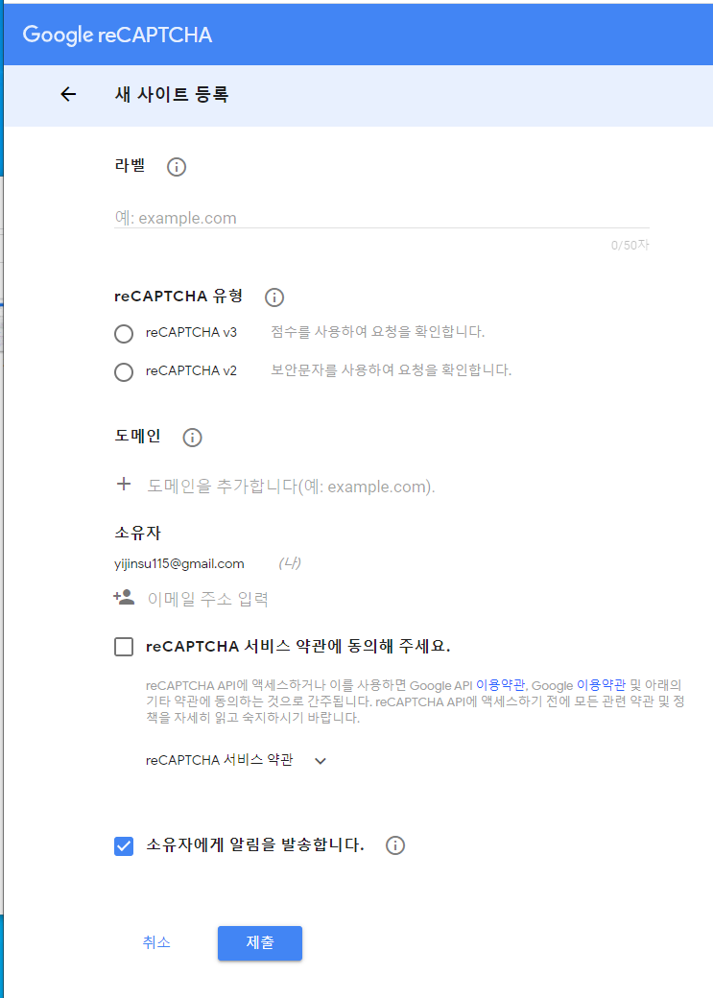
google recaptcha

Slide 24
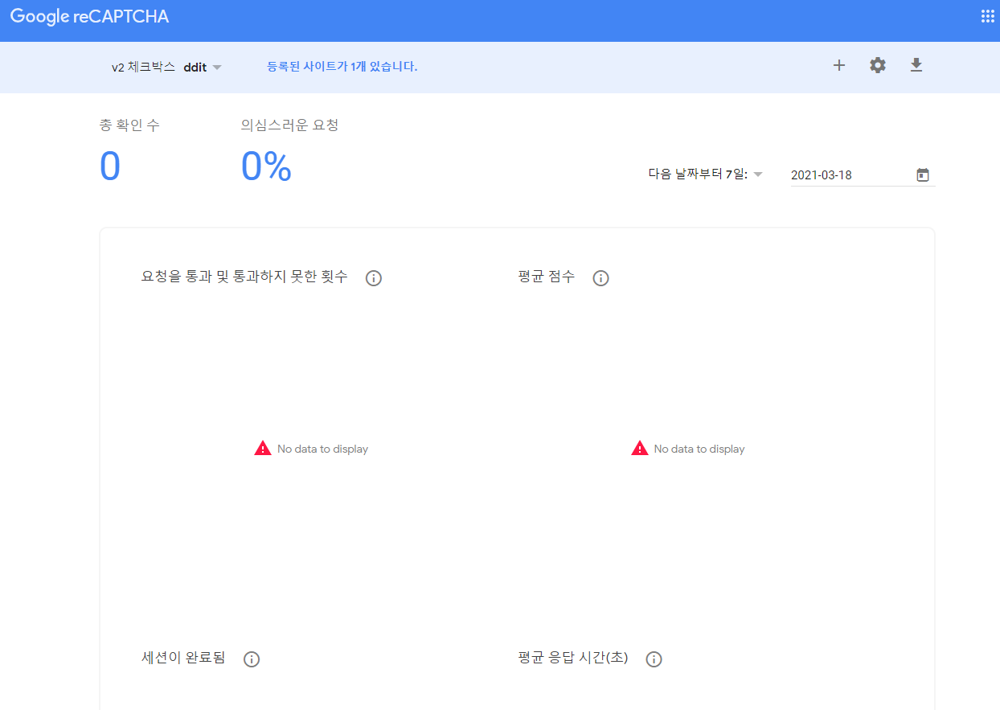
google recaptcha

Slide 25
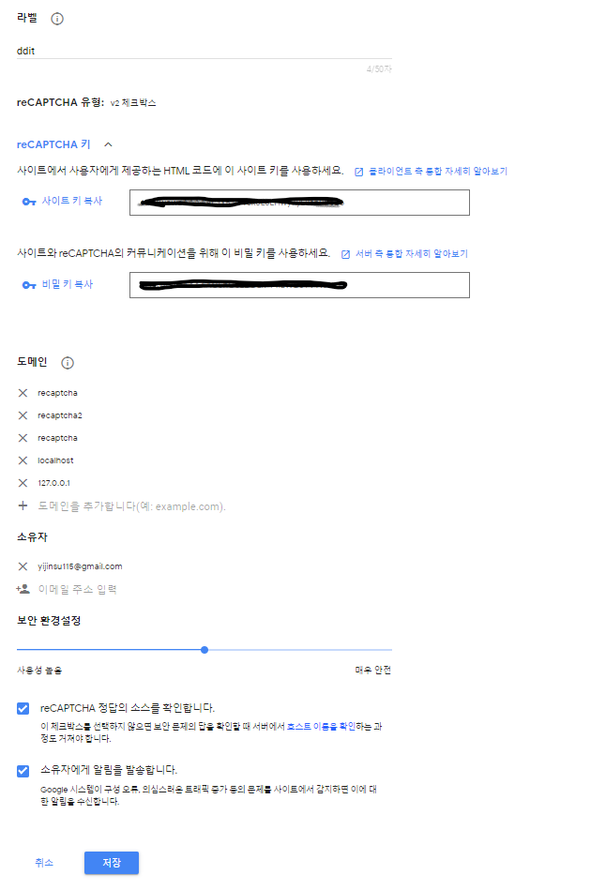
google recaptcha

Slide 26
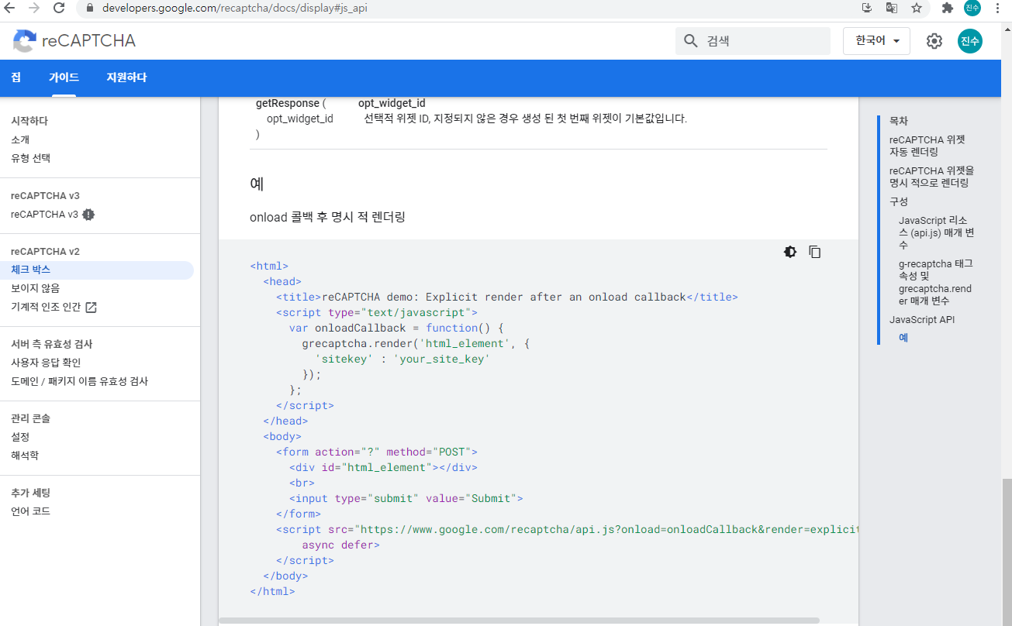
google recaptcha

Slide 27
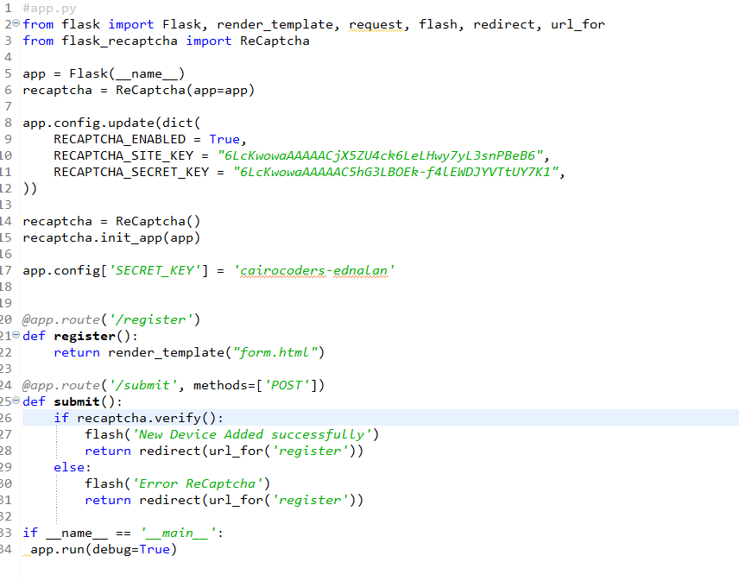
google recaptcha

Slide 28
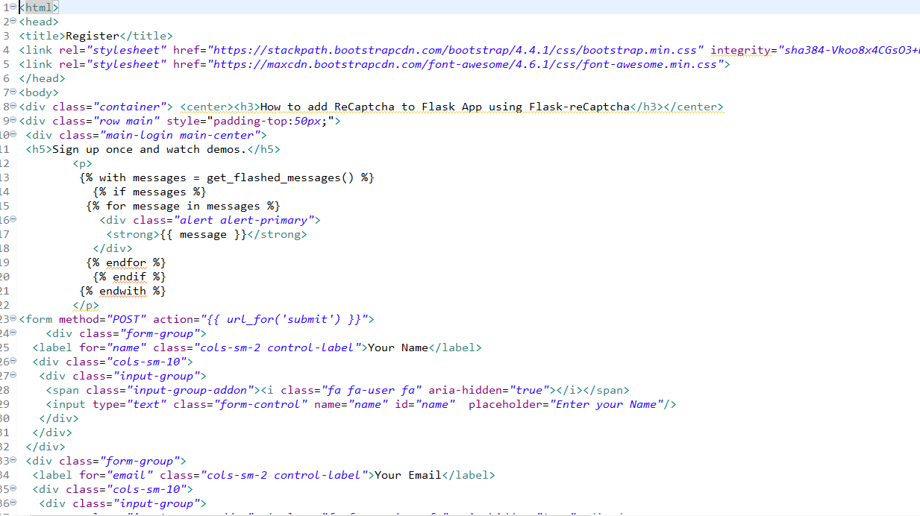
google recaptcha

Slide 29
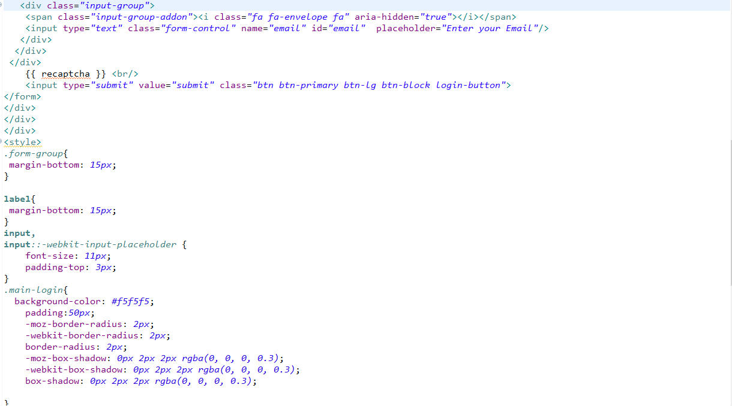
google recaptcha

Slide 30
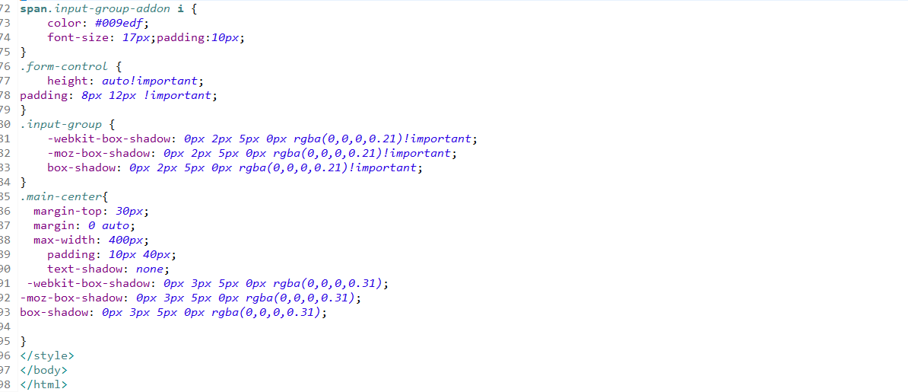
google recaptcha

Slide 31
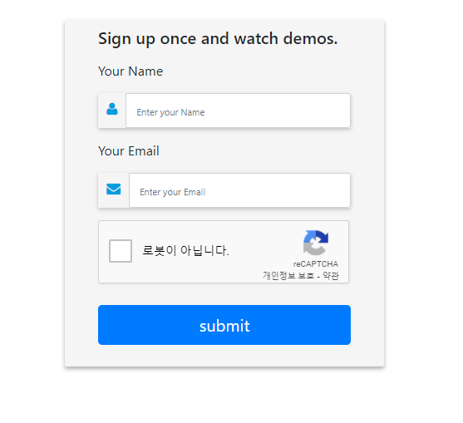
google recaptcha

Slide 32
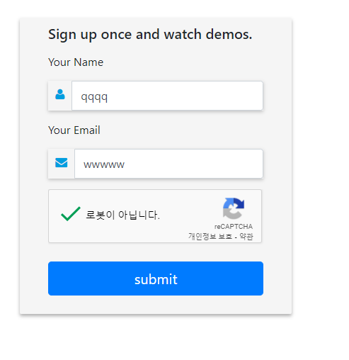
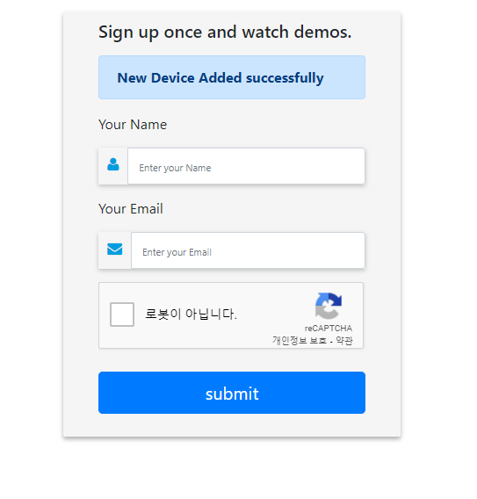
google recaptcha

Slide 33
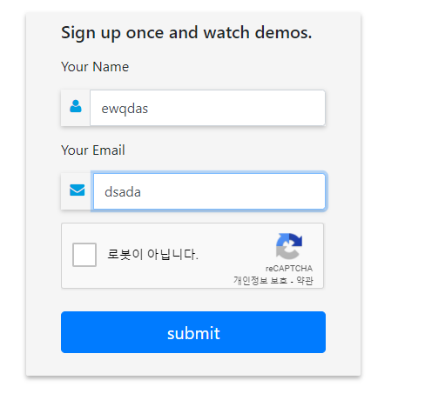
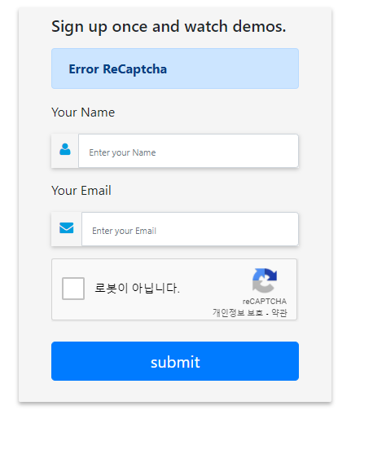
google recaptcha

Slide 34
THANK YOU
Insert the Subtitle of Your Presentation

